Slide 1
Lenguajes y Sistemas Informáticos
Framework para la creación de infraestructura para provisión de almacenamiento en la nube como un servicio.
Realizado por:
José Ramón Muñoz Pekkarinen.
Dirigido por:
José Antonio Pérez Castellanos.

Slide 2
Objetivos
Provisión de almacenamiento en la nube.
  Estudio de almacenamientos en la nube.
  Categorización de nubes de almacenamiento.
  Selección de nube.
Creación de Framework de soporte para la infraestructura.
  Estudio amplio de las plataformas cliente.
  Creación de infraestructura de soporte.

Slide 3
Nubes existentes
Amazon S3(Simple Storage Service).
OpenNebula.
Nimbus.
Openstack(Rackspace).
OpenQRM.
Eucalyptus.
Abiquo Open Source Edition.

Slide 4
Descripción de nubes
Amazon.
  No es libre, ni local.
  Ejemplo de interfaces más extendidas.
  Organización por cubos.
OpenNebula.
  Gestión a traves de drivers.
  Drivers de almacenamiento de datos y drivers de transferencia.

Slide 5
Descripción de nubes
Nimbus.
  Cumulus(REST + SOAP)
  Replicación distribuida de datos.
OpenStack.
  Nova, Swift, Glance.
  Netapp, Nexenta, SolidFire, Amazon S3.
  Clústeres de almacenamiento.

Slide 6
Descripción de nubes
OpenQRM.
  Plugins de almacenamiento(netapp-storage, nfs-storage, local-storage...)
  No almacenamiento distribuido.
Eucalyptus.
  Almacenamiento a través del Storage Controller.
  Separación de comunicaciones.

Slide 7
Descripción de nubes
CloudStack
  Openstack.
Abiquo Open Source Edition.
  Almacenamiento genérico.
  Almacenamiento iSCSI: preconfigurado por administrador del sistema.

Slide 8
Características importantes.
APIs soportadas.
Comunicación es independiente del almacenamiento.
Tipo de almacenamiento.
Cluster de replicación.
Hosts que lo soportan.

Slide 9
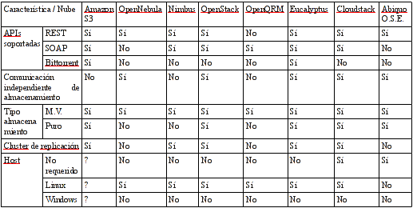
Resumen

Slide 10
Sistemas operativos
Ofrecer soporte desde el S.O.
  Windows.
  GNU/Linux.
Drivers que utilicen distintos subsistemas.
E/S, dispositivos de bloques, interfaces de red.

Slide 11
Windows

